Slide 1
Permasalahan Moral di Lingkungan Sekolah
Nama : Hidayatullah
Npm : 2013053117
Kelas : 3B / PGSD

Slide 2
Bagaimana Permasalahan moral di sekolah bisa terjadi?
Sekolah merupakan tempat para peserta didik menuntut ilmu, peserta didik ini berasal dari lingkungan dan latar belakang yang berbeda-beda, tak jarang di sekolah banyak ditemukan permasalahan-permasalahan moral yang dilakukan tanpa sepengetahuan pendidik
Permasalahan moral yang sering terdapat di lingkungan sekolah sebagai berikut:

Slide 3
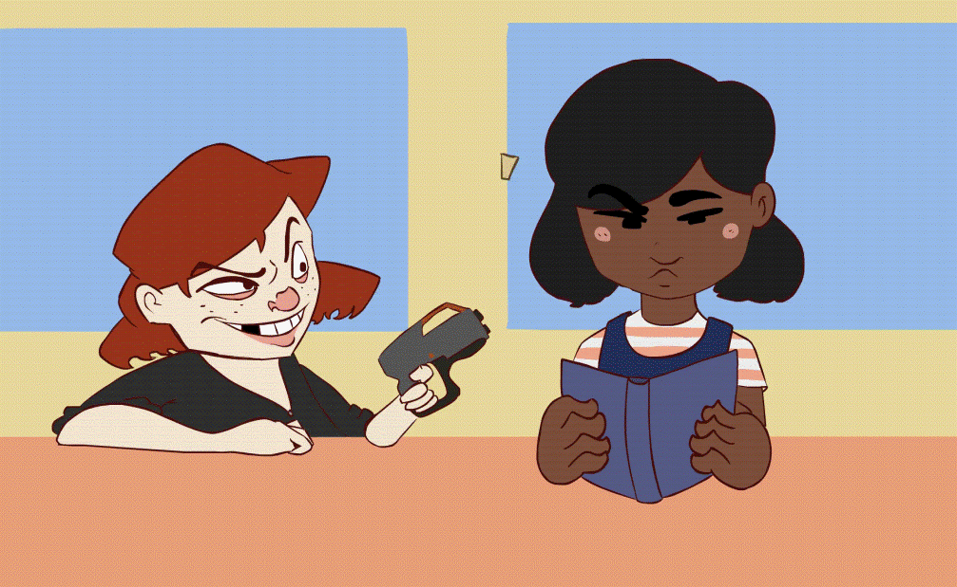
Bullying
Bullying adalah tindakan penggunaan kekuasaan untuk menyakiti seseorang atau sekelompok orang baik secara verbal, fisik, maupun psikologis sehingga korban merasa tertekan, trauma, dan tak berdaya

Slide 4





Solusi Mencagah bully
Untuk mencegah bully di sekolah orang yang harus bertanggung jawab penuh adalah pendidik
berikut hal-hal yang dapat dilakukan pendidik dalam mencegah bully disekolah:
-Membentuk nilai persahabatan antar siswa
-Memberdayakan siswa untuk memiliki jiwa sosial, ..aktif, dan berprestasi
-Membangun Komunikasi Efektif

Slide 5

Merokok di Sekolah
Ada beragam faktor penyebab pelajar merokok, mulai harga rokok dianggap murah dan mudah dibeli termasuk oleh anak-anak sekalipun, iklan yang gencar terutama menggambarkan merokok itu keren, lingkungan tempat anak tumbuh dan berkembang baik keluarga maupun masyarakat yang menganggap merokok sebagai salah satu cara bersosialisasi

Slide 6
Mengatasi Pelajar yang merokok
-Melakukan sosialisasi bahaya merokok
-Membuat peraturan sekolah yang melarang merokok
-Menerapkan program sekolah sehat
-Menindak tegas pelajar yang ketahuan merokok di sekolah

Slide 7
Terima Kasih

